Slide 1
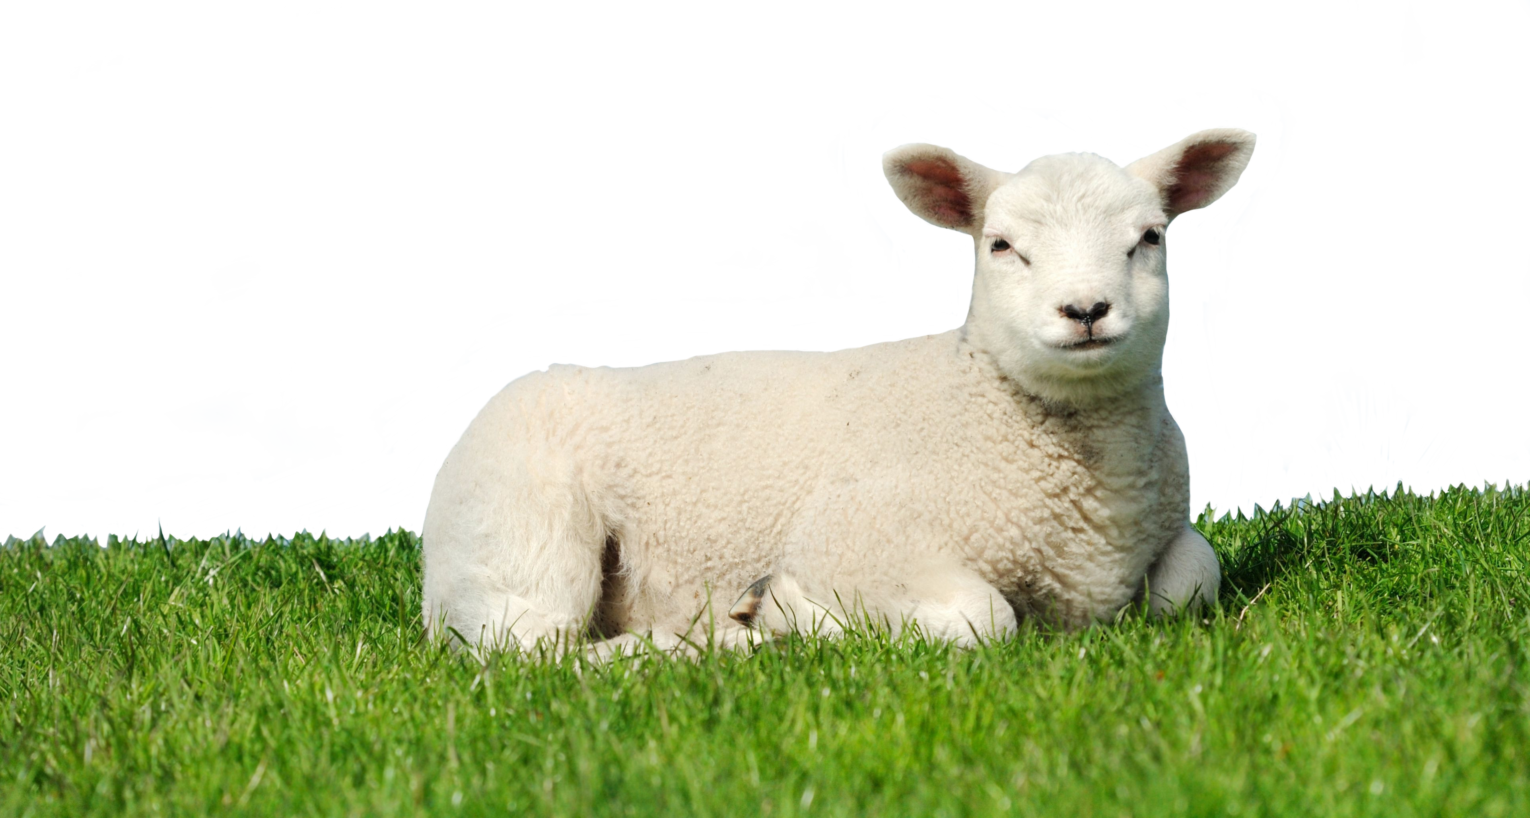
Lección 13 LA RENOVACIÓN DEL PACTo
Nehemías 10.28-39
«Y prometimos no abandonar la casa de nuestro Dios».
Nehemías 10.39b

Slide 2
Interpretar el significado de un pacto que define la relación del pueblo judío con Dios.
Profundizar en la calidad y resiliencia de la respuesta del pueblo judío en el aspecto cúltico y ritual.
Establecer la relación que existe entre ese pacto antiguo y el que se realiza en Cristo.

Slide 3
Eclosión: Una expresión de alegría y sana euforia que produce emociones racionalmente controladas.
Babilonia: Una ciudad muy antigua. Su nombre en hebreo es «Babel». En 539 a.C. fue conquistada por Ciro, rey persa. Formó un imperio muy poderoso y adoraba muchos dioses (politeísta).
Judaísmo: Así se conoce la religión de los judíos, la cual es monoteísta por creer en un solo Dios, Jehová. Ellos no mencionan ese nombre; le llaman Adonai, que significa Señor. Su conducta es regida por la Torá (ley). El judaísmo tomó su forma más reciente a partir del escriba Esdras quien le dio un fuerte impulso.

Slide 4
Nehemías 10.28-29
RVR
28 El resto del pueblo, los sacerdotes, levitas, porteros y cantores, los sirvientes del Templo, y todos los que se habían apartado de los pueblos de las tierras para cumplir con la ley de Dios, con sus mujeres, sus hijos e hijas, todos los que tenían comprensión y discernimiento,
29 se reunieron con sus hermanos y sus principales, para declarar y jurar que andarían en la ley de Dios, que fue dada por Moisés, siervo de Dios, y que guardarían y cumplirían todos los mandamientos, decretos y estatutos de Jehová, nuestro Señor.
VP
28 En cuanto a los demás ciudadanos, es decir, los sacerdotes, levitas, porteros, cantores, sirvientes del templo, y todos los que se habían separado de la gente de la región para cumplir con la ley de Dios, junto con sus mujeres y todos sus hijos e hijas con uso de razón,
29 se unieron a sus parientes y a sus jefes, y juraron conducirse según la ley que Dios había dado por medio de su siervo Moisés, y cumplir fielmente todos los mandamientos y decretos y leyes de nuestro Señor.

Slide 5
Nehemías 10.30-31
RVR
30 Y que no daríamos nuestras hijas a los pueblos de la tierra, ni tomaríamos sus hijas para nuestros hijos.
31 Asimismo, que si los pueblos de la tierra vinieran a vender mercaderías y comestibles en sábado, nada tomaríamos de ellos en ese día ni en otro día santificado; y que el año séptimo dejaríamos descansar la tierra y perdonaríamos toda deuda.
VP
30 Por lo tanto, no daríamos en casamiento nuestras hijas a las gentes del país, ni aceptaríamos que sus hijas se casaran con nuestros hijos.
31 Y cuando la gente del país viniera en sábado a vender sus productos y toda clase de granos, no les compraríamos nada, ni en sábado ni en cualquier otro día festivo; así mismo, en el séptimo año renunciaríamos a las cosechas y perdonaríamos las deudas.

Slide 6
Nehemías 10.32-33
RVR
32 Nos impusimos además la obligación de contribuir cada año con la tercera parte de un siclo para la obra de la casa de nuestro Dios;
33 para el pan de la proposición y para la ofrenda continua, para el holocausto continuo, los sábados, las nuevas lunas, las festividades, y para las cosas santificadas y los sacrificios de expiación por el pecado de Israel, y para todo el servicio de la casa de nuestro Dios.
VP
32 También decidimos imponernos la obligación de contribuir cada año con cuatro gramos de plata para cubrir los gastos del servicio del templo de nuestro Dios:
33 para el pan de la Presencia, las ofrendas diarias de cereales, los holocaustos diarios, los sacrificios de los sábados y de luna nueva, y de las otras fiestas religiosas; y para las ofrendas en general, los sacrificios para obtener el perdón por los pecados de Israel, y para todo el culto en el templo de nuestro Dios.

Slide 7
Nehemías 10.34-35
VP
34 Además, los sacerdotes, los levitas y todo el pueblo, según nuestras familias, echamos suertes para llevar cada año al templo de nuestro Dios la provisión de leña en el tiempo señalado, para quemarla en el altar del Señor nuestro Dios, como está escrito en la ley.
35 También acordamos llevar cada año al templo del Señor los primeros frutos de nuestros campos y de todos los árboles frutales,
RVR
34 Echamos también suertes los sacerdotes, los levitas y el pueblo, acerca de la ofrenda de la leña, para traerla a la casa de nuestro Dios, según las familias de nuestros padres, en los tiempos determinados cada año, para quemar sobre el altar de Jehová, nuestro Dios, como está escrito en la Ley.
35 Y que cada año llevaríamos a la casa de Jehová las primicias de nuestra tierra y las primicias del fruto de todo árbol.

Slide 8
Nehemías 10.36-37
RVR
36 Asimismo los primogénitos de nuestros hijos y de nuestros ganados, como está escrito en la Ley; y que traeríamos los primogénitos de nuestras vacas y de nuestras ovejas a la casa de nuestro Dios, a los sacerdotes que ministran en la casa de nuestro Dios.
37 También acordamos llevar las primicias de nuestras masas, de nuestras ofrendas, del fruto de todo árbol, del vino y del aceite, para los sacerdotes, a los depósitos de la casa de nuestro Dios, y el diezmo de nuestra tierra para los levitas; y que los levitas recibirían el décimo de nuestras labores en todas las ciudades.
VP
36 y las primeras crías de nuestras vacas y de nuestras ovejas, como está escrito en la ley, ante los sacerdotes que sirven en el templo.
37 También acordamos llevar a los almacenes del templo de nuestro Dios, como contribución para los sacerdotes, nuestra primera harina y los primeros frutos de todo árbol, y nuestro primer vino y nuestro primer aceite, y llevar a los levitas la décima parte de nuestras cosechas, ya que son ellos los que recogen la décima parte en todas nuestras fincas.

Slide 9
Nehemías 10.38-39
RVR
38 Un sacerdote, hijo de Aarón, estaría con los levitas cuando estos recibieran el diezmo; y que los levitas llevarían el diezmo del diezmo a la casa de nuestro Dios, a los depósitos de la casa del tesoro.
39 Porque a los depósitos del tesoro han de llevar los hijos de Israel y los hijos de Leví la ofrenda del grano, del vino y del aceite; almacenes del templo de nuestro Dios la décima parte de la décima parte que ellos recojan,
VP
38 Y cuando los levitas vayan a recoger la décima parte, los acompañará un sacerdote descendiente de Aarón. Luego los levitas deberán llevar a los
39 pues los israelitas y los levitas llevan las contribuciones de trigo, vino y aceite a los almacenes donde están los utensilios sagrados y los sacerdotes en servicio, los porteros y los cantores. Y prometimos no abandonar el templo de nuestro Dios.

Slide 10
Reconocemos la ingente tarea espiritual que estos grupos que regresaron de Babilonia hicieron para restaurar el templo, definir su fidelidad a Dios por medio de la obediencia al pacto y desarrollar un culto con rituales que recobraran las antiguas tradiciones de su pueblo.
Es digno de encomio ese interés de volver a reconstruir en materia de fe lo que era fundamental para dar sentido y personalidad religiosa y nacional a un pueblo en tiempos retantes. Tal conducta era esencial para la unidad de esa nación: los líderes y la comunidad en general se unieron para proteger y cuidar la casa del Señor. Mas en el devenir de la acción salvífica de Dios era necesario el seguimiento de un nuevo pacto que respondiera no a la ley sino a la gracia de Dios: «Sin embargo, cuando se cumplió el tiempo establecido, Dios envió a su Hijo, nacido de una mujer y sujeto a la ley» (Gl 4.4). Es decir, Cristo llegó de Dios en tiempos históricos reconocidos, en un ambiente comunitario que vivía bajo la ley. Cristo llegó para entregarnos otro orden revelacional de Dios. Otro eón que nos inserta en la encarnación de Dios en Cristo para salvarnos personalmente. Por eso es, repetimos, que nuestra fe es cristocéntrica: «Pues, Dios estaba en Cristo reconciliando al mundo consigo mismo, no tomando en cuenta el pecado de la gente» (2 Co 5.19a).

Slide 11
Lo que sucedió en aquel tiempo y en el templo era solo imagen de lo que había de venir. Si hoy el cronista pudiera escribir sobre la historia de la salvación diría: «Hace mucho tiempo, Dios habló muchas veces y de diversas maneras a nuestros antepasados por medio de los profetas. Y ahora en estos últimos días nos ha hablado por medio de su Hijo» (Heb 1.1-2). Vivimos en la era cristiana. ¡Cristo es la medida de todas las cosas!
Desde la fe que nos une a Cristo damos testimonio del amor que Dios manifestó en nuestro beneficio. Y amando a Dios podemos amar a los demás, como cristianos que somos. Y todo lo que hacemos en materia de culto y adoración a Dios se refleja en nuestras relaciones interhumanas. No puede haber desfase entre el culto, la reunión en el templo y la atención fraternal y pastoral con la gente. Porque somos cristianos y nuestro carácter se alimenta de ese paradigma, Cristo, Señor y Dios nuestro. ¡Toda la gloria es para él!

Slide 12
El altar, simbólicamente hablando, no es un fetiche, ni un lugar para seres religiosamente escogidos: el altar está allí donde el Señor llama para servir, en un ministerio centrado en una evangelización integral que concretiza la voluntad amorosa de Dios (Mt 25.37-43). Allí, en el corazón del que sirve, «el fuego de Dios se enciende», como cantamos con frecuencia, allí también se establece el trono de Dios en medio de una alabanza con sentido diaconal, allí el Hijo de Dios recibe toda la gloria, la honra y el honor, allí adoramos a Dios al ver la alegría de quien recibe la ofrenda de nuestra entrega solidaria.
El altar está allí donde caminamos la milla extra para perdonar y así reunirnos con el que estaba entonces lejos de nosotros y como secuela de nuestro amor a Dios nos reunimos con él o ella (Ef 2.14). El altar está allí donde cada día que nos reunimos en el templo estrechamos la mano del hermano(a), le miramos a los ojos y le decimos: «Dios te bendiga». Sencillo, ¿verdad?, ¡más sencillo y humilde es el Cristo que nació en Belén, siendo Dios encarnado! El altar del Señor está allí donde celebramos el don espiritual de la diversidad, para no cancelarnos y en función ministerial poder cumplir con el mandato misionero que nos dio el Señor como miembros de su Cuerpo que es la Iglesia (1 Co 12). Precisa levantar un altar para el Señor, uno donde la primera ofrenda seamos todos, inclinados nuestros rostros ante el Señor que nos recibe con su amor insondable (Sal 51.7; 2 Cr 7.14). El altar está allí donde reconocemos que no somos igual a Dios sino la expresión de su amor que nos perdona y une en vocación fraternal para que el mundo crea que Cristo vino de Dios en beneficio de todos (Jn 17.21). ¡Qué así nos ayude Dios!

Slide 13
Señor, reconocemos que somos la expresión de tu voluntad creadora y salvadora. Gracias Señor porque hiciste un pacto de amor en Cristo para darnos vida abundante y eterna. Te pedimos, oh Dios, que la humanidad pueda reconocer que solo tú mereces culto y adoración en la tierra, en el cielo y en todo lugar. Gracias por la bendición de llamarnos cristianos y tener como norte de fe el modelo santo de nuestro Señor Jesucristo. Que el culto en el templo y en todo lugar inspire en nosotros una vocación de servicio en medio de un mundo que necesita de ti. Amén.

